Slide 1
Razlike u efikasnosti herbicida primenjenih u usevu suncokreta
Dipl.ing Mirjana Zorić

Slide 2
SUNCOKRET ( HELIANTHUS ANNUUS ) SPADA u red značajnijih uljarica u srbiji
SUNCOKRET JE JARA OKOPAVINA VELIKOG MEĐUREDNOG RAZMAKA, U RANIM FAZAMA RAZVOJA PREDSTAVLJA SLABU KONKURENCIJU KOROVIMA
U PRVIM FAZAMA RAZVOJA SUNCOKRET SE SLABO RAZVIJA, I DO SKLAPANJA REDOVA KOROVSKE VRSTE LAKO ZAUZIMAJU SLOBODNE POVRŠINE
USPEŠNA ZAŠTITA SUNCOKRETA PODRAZUMEVA ČISTU NJIVU U POČETNIM FAZAMA RAZVOJA SUNCOKRETA
KOD ZAŠTITE SUNCOKRETA OD KOROVA ,NAJVAŽNIJE JE TRETIRANJE OBAVITI KADA SU KOROVI U POČETNIM FAZAMA RAZVIĆA
S TIM U VEZI, PRIMENA PRE EM HERBICIDA KOD KONVENCIONALNIH HIBRIDA SUNCOKRETA, I PRIMENA KOMBINACIJE PRE EM I POST EM HERBICIDA KOD HIBRIDA CLEARFIELD I EXPRESS TEHNOLOGIJE, PREDSTAVLJA USPEŠNU MERU ZAŠTITE SUNCOKRETA OD KOROVA

Slide 3
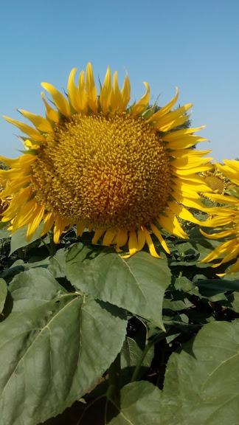
Lokalitet: Bilić ( ogledno polje PSS Sombor )
Hibrid: NS Pegaz CL
Veličina oglednih parcela: 28m2 ( tri ponavljanja )
Dizajn ogleda: Slučajni block sistem u 3 ponavljanja
Količina vode: 200 l/ha
Ocene ogleda: 15 i 30 dana od tretmana

Slide 4
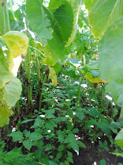
Prisutne korovske vrste
Ambrosia artemisifolia
Solanum nigrum
Chenopodium album
Chenopodium hybridum
Datula stramonium
Bilderdykia convolvulus
Polygonum persicaria
Abuthilon theophrasti
Sorghum halepense
Cynodon dactylon

Slide 5
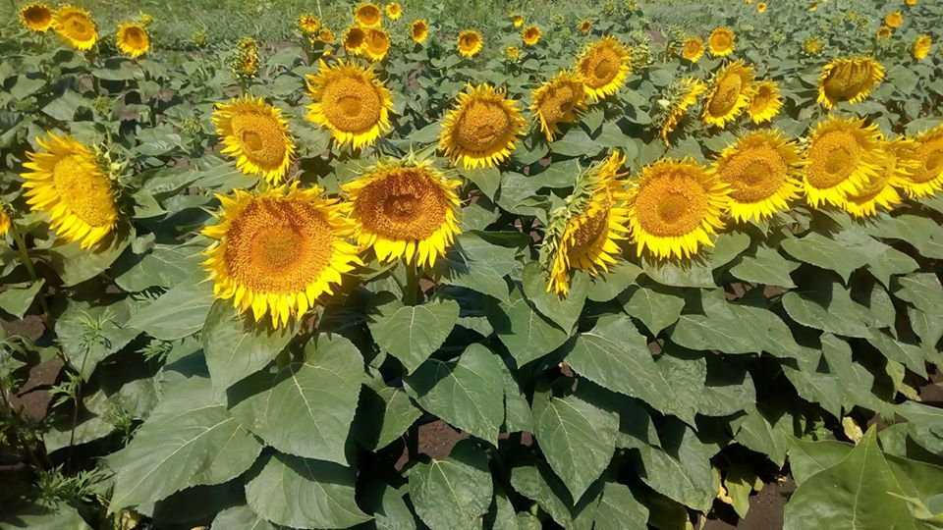
Primena PRE EM herbicida je urađena dva dana nakon setve , a POST EM primena u fazi kada je usev bio od kotiledona do trećeg para listova.
Pre primene herbicida palo je 11,4 mm/m² kiše, a deset dana nakon primene PRE EM herbicida 10,6 mm/m² kiše, što je bilo dovoljno za efikasno delovanje herbicida primenjenih preko zemljišta
2019 godinu je karakterisali povoljni meterološki uslovi za razvoj
kako gajenih biljaka tako i korovskih biljnih vrsta

Slide 6
Meteorološki podaci u toku vegetacije u 2019. godini
sa automatskih meteoroloških stanica- Sombor
Sombor-Ogledno polje Bilić
Mesec | Srednja mesečna temperatura (Cº) | Količina padavina (mm)
mart | 9.1 | 1.2
april | 12.66 | 40.0
maj | 14.09 | 126.2
jun | 22.56 | 91.2
jul | 21.8 | 23.0
avgust | 22.93 | 46.6
septembar | 17.36 | 49.6
oktobar | 12.89 | 33.4
novembar | 9.91 | 58.8
ukupno |  | 470.0
prosek | 16.67

Slide 7
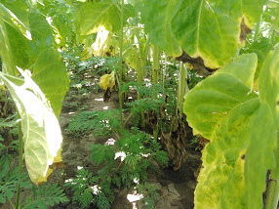
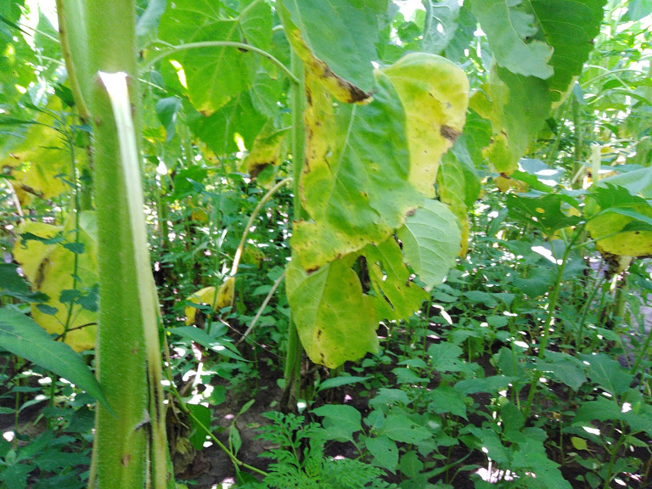
kontrola
S-metalohlor 960 g/l (1,2 l/ha) + Terbutilazin 500 g/l (1,5 l/ha) PRE EM
Kletodim 120 g/l (2 l/ha) POST EM
Kolićina padavina 10 dana pre i posle primene PRE EM herbicida je bila 22 mm/m2
EFIKASNOST 63,3 %
PRINOS 3489 kg

Slide 8
kontrola
S-metalohlor 312,5 g/l +Terbutilazin 187,5 g/l (3,5 l/ha) PRE EM
Fluazifop-p-butil 150 g/l (1,2 l/ha) POST EM
Količina padavina 10 dana pre i posle primene PRE EM tretmana herbicidima je bila 22 mm/m2
EFIKASNOST 70 %
PRINOS 4210 kg

Slide 9
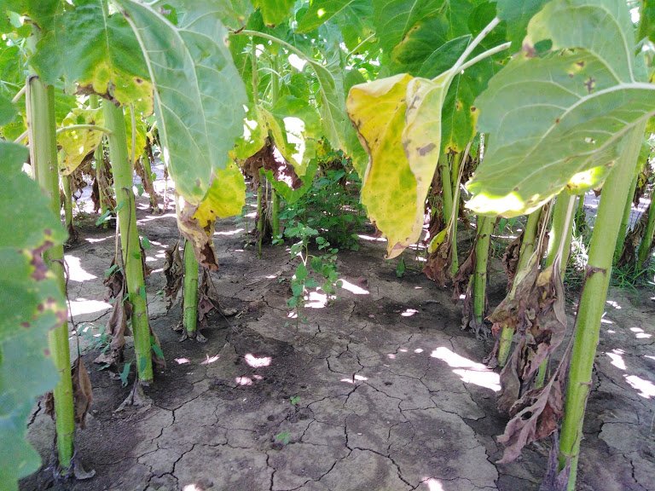
kontrola
S-metalohlor 312,5 g/l +Terbutilazin 187,5 g/l ( 4 l/ha ) PRE EM
Fluazifop-p-butil 150 g/l (1,2 l/ha )
Količina padavina 10 dana pre i posle primene PRE EM tretmana herbicidima je bila 22mm/m2
EFIKASNOST 73%
PRINOS 4320 kg

Slide 10
kontrola
S-metalohlor 960 g/l (1,2 l/ha ) + Terbutilazin 500 g/l (1,5 l/ha ) PRE EM
Imazamoks 40 g/l 0,6 l /ha + 0,6 l/ha POST EM (split aplikacija)
I split aplikacija 08.05.2019. suncokret 2 lista
II split aplikacija 20.05.2019. suncokret 4 lista
Kvizalofop -p-etil 50 g/l (2 l/ha ) POST EM 03.06.2019.
EFIKASNOST 80 %
PRINOS 3600 kg/ha

Slide 11
kontrola
S-metalohlor 312,5 g/l + Terbutilazin 187,5 g/l (3,5 l/ha ) PRE EM
Imazamoks 1,2 l/ha (0,6 l /ha + 0,6 l/ha) -(split aplikacija) POST EM
I split aplikacija 08.05.2019. suncokret 2 lista
II split aplikacija 20.05.2019. suncokret 4 lista
Kletodim 120 g/l ( 2 l/ha ) POST EM 03.06.2019.
EFIKASNOST 83,3 % , PRINOS 3730 kg/ha

Slide 12
kontrola
Flurohloridon 250 g/l ( 2 l/ha ) + Dimetenamid 720 g/l (1 l/ha ) PRE EM
Kletodim (120 g/l ) 2 l/ha POST EM 03.06.2019.
Količina padavina 10 dana pre i posle primene PRE EM tretmana herbicidima je bila 22 mm/m2
EFIKASNOST 70 %
PRINOS 3492 kg

Slide 13
kontrola
Imazamoks 80 g/l 0,6 l/ha (split aplikacija 0,3 l/ha+0,3 l/ha) POST EM
I split aplikacija suncokret 2 lista 08.05.2019.
II split aplikacija suncokret 4-5 listova 25.05.2019.
Kvizalofop-p-etil 50 g/l (2 l/ha) 03.06.2019.
EFIKASNOST 77 %
PRINOS 3508 kg

Slide 14
kontrola
Imazamoks 40 g/l (1,3 l/ha) PRE EM
Količina padavina 10 dana pre i posle primene PRE EM tretmana herbicidima je bila 22mm/m2
EFIKASNOST 60 %
PRINOS 3500 kg/ha

Slide 15
kontrola
Imazamoks 40 g/l (2,5 l/ha) POST EM (suncokret ima 2 lista) 02.05.2019.
EFIKASNOST 83,3 %
PRINOS 3232 kg/ha
FITOTOKSIJA 2,5 (1-5)

Slide 16
kontrola
Imazamoks 25 g/l ( 1,6 l/ha ) POST EM (suncokret tretiran u fazi 1 para listova ) 02.05.2019.
EFIKASNOST 77 %
PRINOS 2271 kg/ha
FITOTOKSIJA 1,5

Slide 17
kontrola
Imazamoks 25 g/l ( 3,2 l/ha ) POST EM (suncokret ima 2 para listova) 20.05.2019
EFIKASNOST 87,5 %
PRINOS 3098 kg
FITOTOKSIJA 2 (1-5)

Slide 18
kontrola
Imazamoks 25 g/l ( 2 l/ha ) POST EM (suncokret ima 4-5 listova) 20.05.2019
EFIKASNOST 73,3 %
PRINOS 4242 kg/ha

Slide 19
kontrola
Imazamoks 25 g/l ( 4 l/ha ) POST EM (neposredno pred cvetanje suncokreta) 14.06.2019.
EFIKASNOST je izostala jer je korov bio velik – OVDE JE ISPITIVANA SELEKTIVNOST
FITOTOKSIJA 3 (1-5)
PRINOS 2518 kg

Slide 20
kontrola
S-metalohlor 960 g/l (1 l/ha) + Terbutilazin 500 g/l 1 l/ha + Flurohloridon 250 g/l (1 l/ha) PRE EM
Imazamoks 40 g/l (1 l/ha) POST EM (suncokret ima 4 lista) 20.05.2019.
Cikloksidim 100 g/l (2 l/ha) 03.06.2019.
EFIKASNOST ZA ŠIROKOLISNE KOROVE 80%
PRINOS 4386 kg/ha

Slide 21
ZAKLJUČAK
- Efikasnost herbicida je ocenjena 15 i 30 dana od tretmana
- Efikasnost se kretala u rasponu od 60 do 87,5 %
- Najbolja efikasnost je zabeležena u varijantama gde su primenjeni pre i post em herbicidi (clearfield i clearfield plus tehnologija)
Kod clearfield plus hibrida suncokreta varijanta gde je primenjeno 80 g/ha imazamoksa je ispoljila najbolju efikasnost, što je rezultiralo dobrim prinosom suncokreta
Sve veći udeo u proizvodnji suncokreta zauzimaju hibridi tolerantni na imidazolinone i tribenuron-metil. Prekomerna upotreba ovih herbicida i „oslanjanje“ isključivo na hemijske mere zaštite može dovesti do rezistetnosti pojedinih korovskih vrsta

Slide 22
Hvala na pažnji!

